Slide 1
Software Engineering Project Review
第三組
組員：105598054 陳佐昂
105598016 林杰毅
106598024 鍾承翰
106598060 吳彥銘
2017/11/01

Slide 2
Outline
Personal Evaluation to Project Contributions
Analysis and Design Models
Overall Project Deliverables
Change History of The Project
Evaluation to Consistency of Design and Implementation
Project Retrospective
Implementation
Demo
2018/1/2

Slide 3
Personal Evaluation
to Project Contributions
API | UI | DB | 文件 | UT | AT | 自動化 測試
林杰毅 陳佐昂 | 陳佐昂 鍾承翰 | 林杰毅 陳佐昂 | 林杰毅 陳佐昂 吳彥銘 鍾承翰 | 林杰毅 | 吳彥銘 鍾承翰
林杰毅 | 陳佐昂 | 鍾承翰 | 吳彥銘
30 | 30 | 20 | 20
2018/1/2

Slide 4
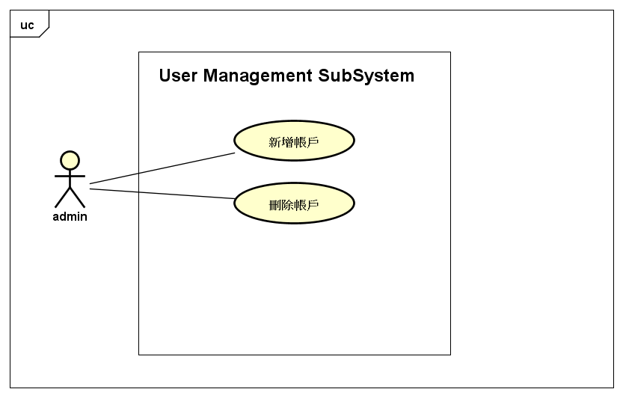
Analysis and Design Models
User Management
2018/1/2

Slide 5
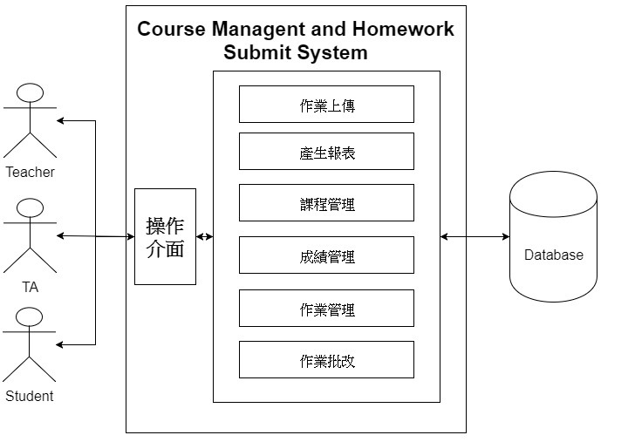
Analysis and Design Models
Course Management and Homework Submit System
2018/1/2

Slide 6
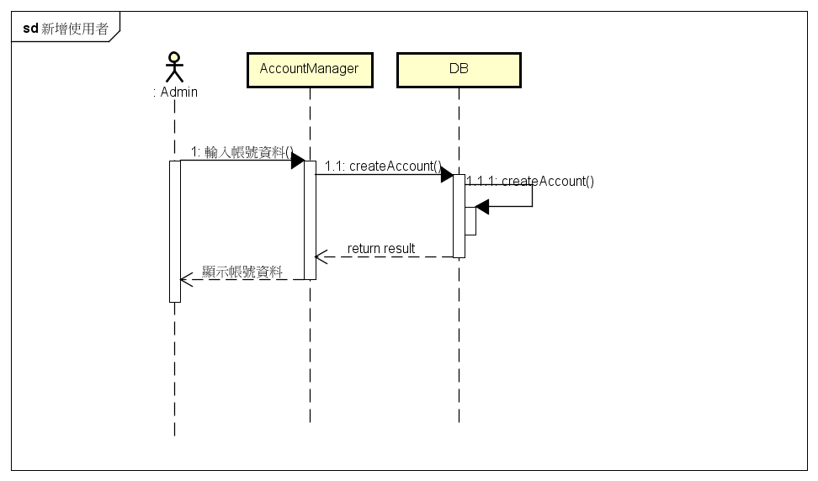
Analysis and Design Models
新增使用者
2018/1/2

Slide 7
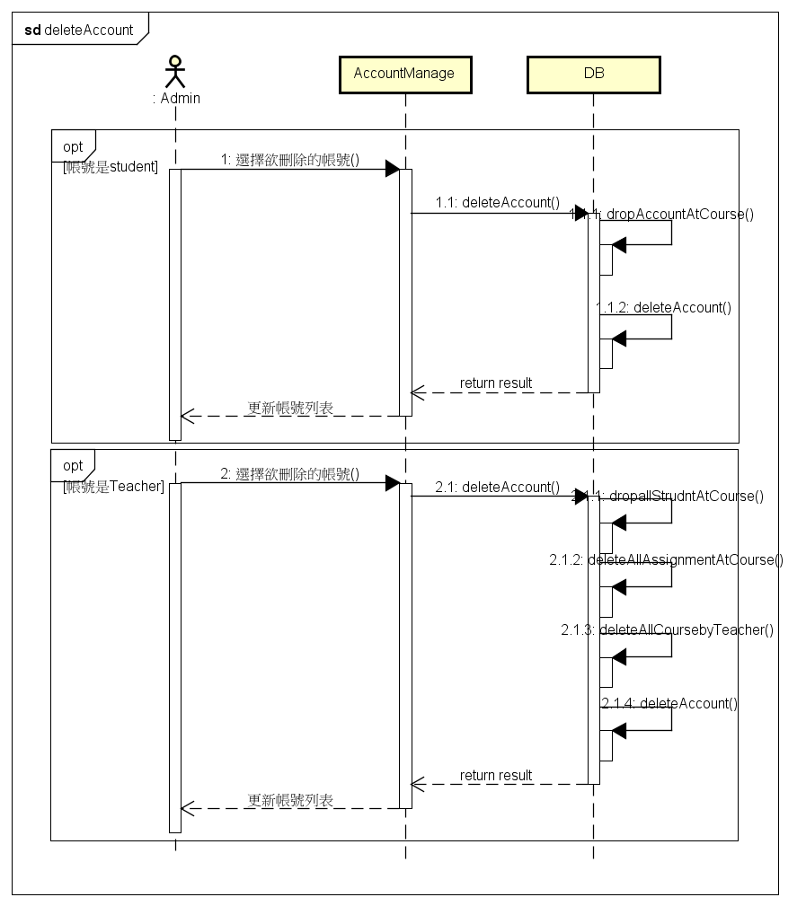
Analysis and Design Models
刪除帳戶
2018/1/2

Slide 8
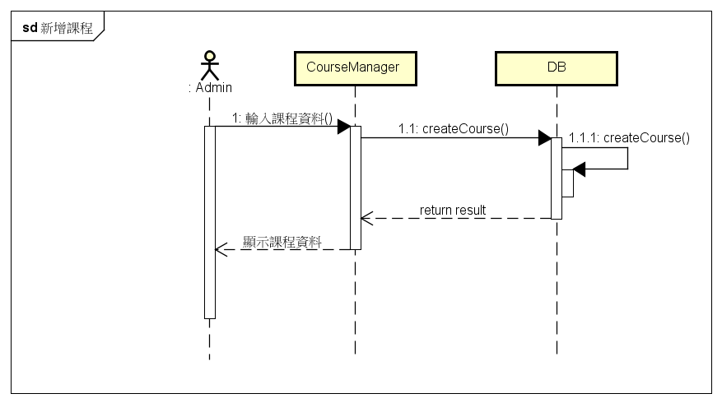
Analysis and Design Models
新增課程
2018/1/2

Slide 9
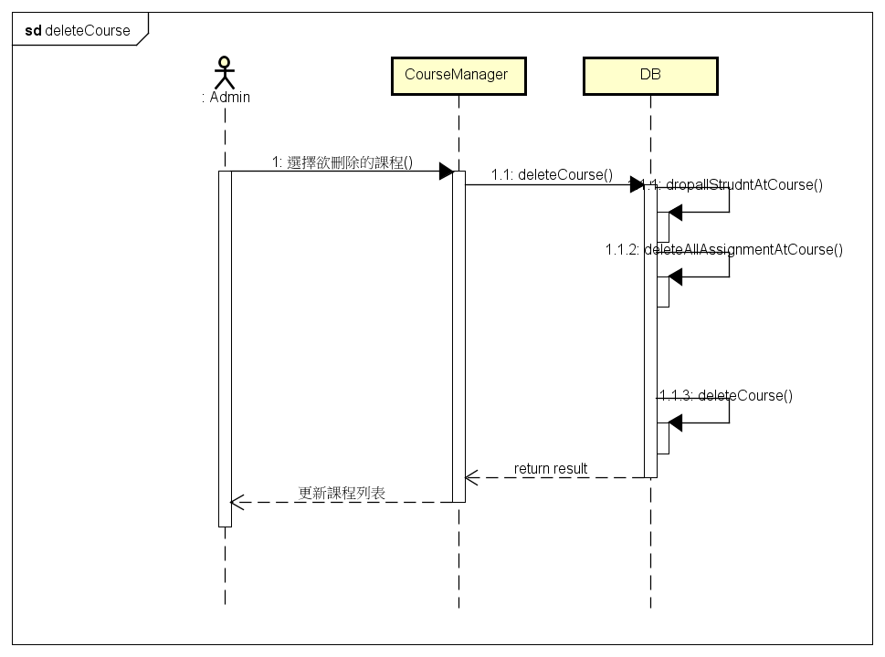
Analysis and Design Models
刪除課程
2018/1/2

Slide 10
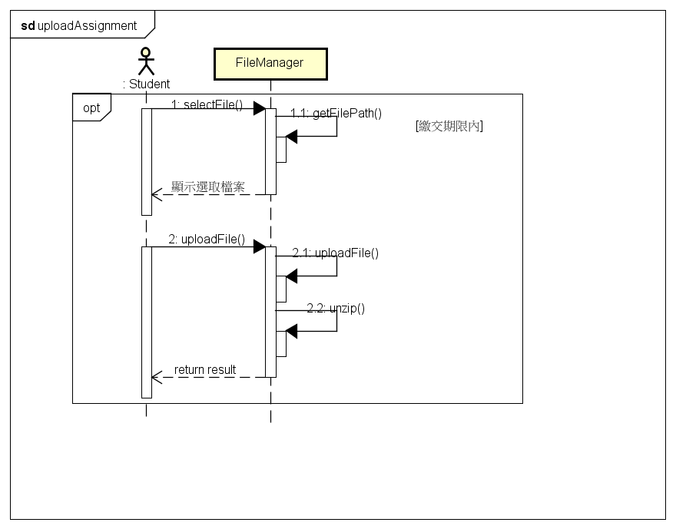
Analysis and Design Models
上傳作業
2018/1/2

Slide 11
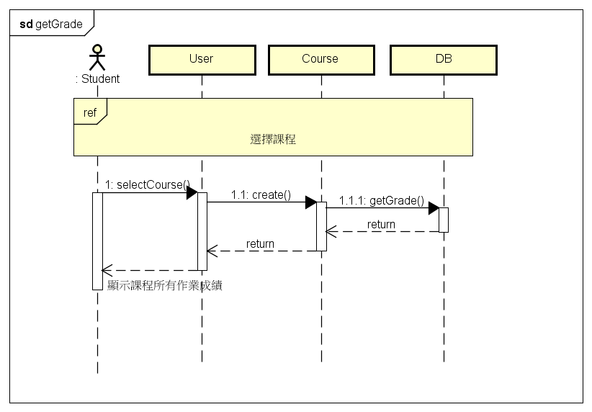
Analysis and Design Models
查詢成績
2018/1/2

Slide 12
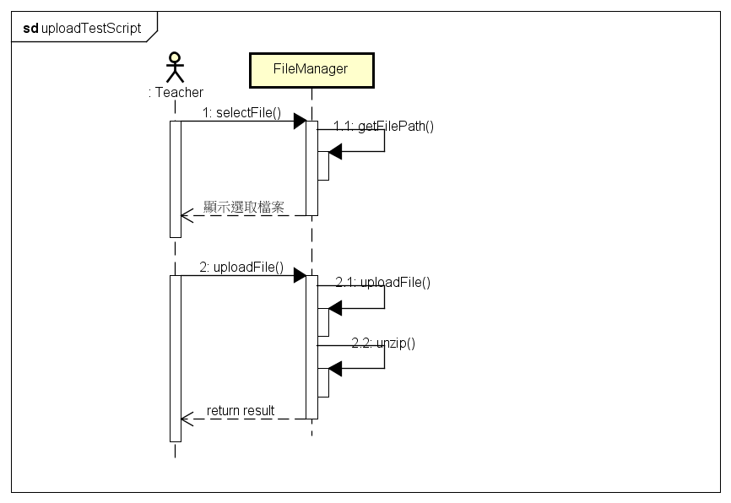
Analysis and Design Models
上傳作業腳本
2018/1/2

Slide 13
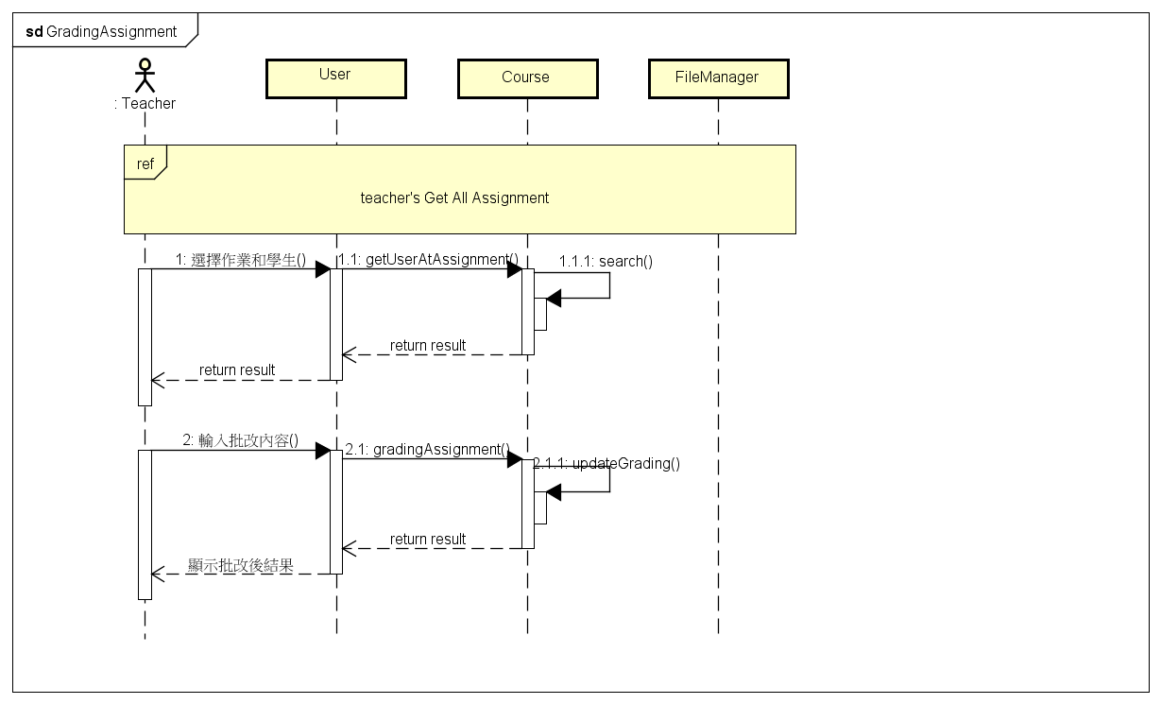
Analysis and Design Models
批改作業
2018/1/2

Slide 14
Overall Project Deliverables
PRP文件
SDD文件
SRS文件
STD文件
PASS系統
AT測試
2018/1/2

Slide 15
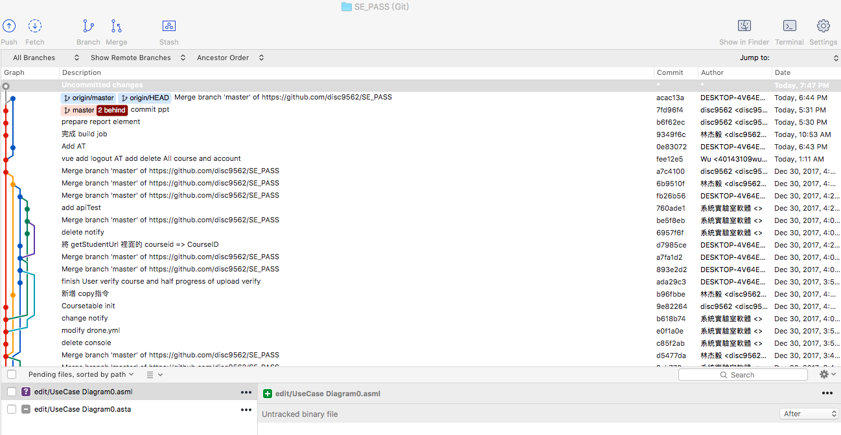
Change History of The Project
Git Commit Record
移除更改課程內容功能
移除更改作業內容功能
移除指派TA
移除修改個人介面
添增

Slide 16
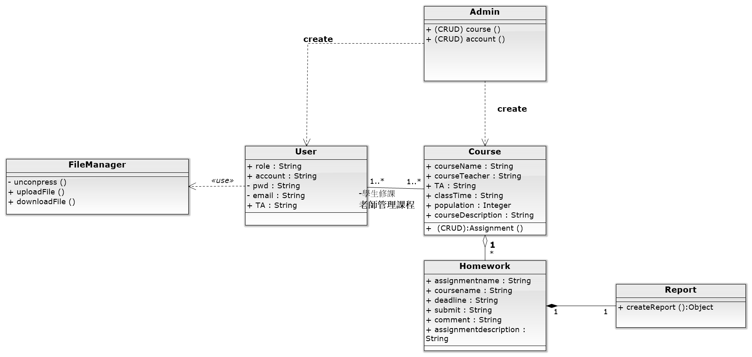
Evaluation to Consistency
of Design and Implementation
2018/1/2
Notes:
Zombie acception test
mocha unit test
是架CI jenkins 來跑整合測試

Slide 17
Project Retrospective
Good：
大家對於Vue的框架與非關聯性資料庫的ＭongoDB再這一段時間有更深入的了解
在專案中AT的測試來驗證我們的功能
Could Be Better：
當大家遇見全新的問題時，會共同處理這問題，導致進度的延遲．
2018/1/2

Slide 18
Demo
2018/1/2

